Slide 1
第八章 图(1)

Slide 2
主要内容
图的基本概念
图的存储
图的遍历
最小生成树

Slide 3
图的基本概念

Slide 4
图的定义
图（graph）：用线（边）连接起来的顶点（节点）的集合
图G=(V, E)
V：顶点有限集合
E：边有限集合，(i, j)，i、j∈V

Slide 5
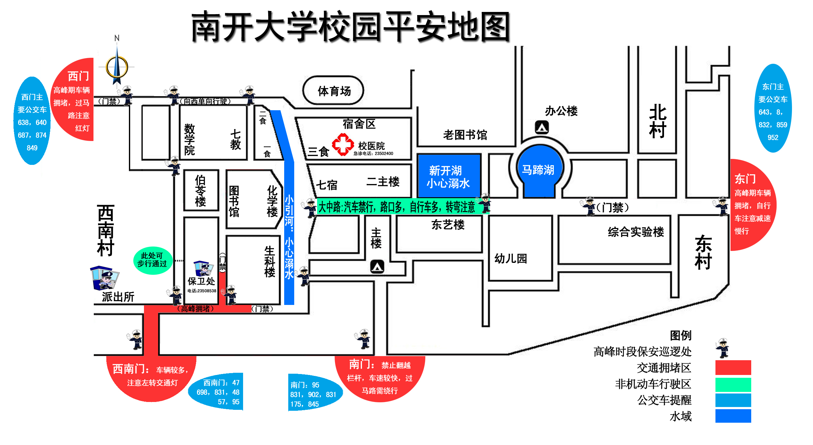

Slide 6
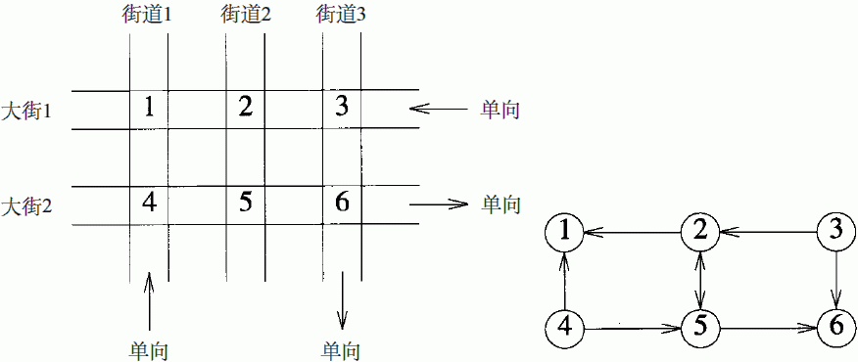

Slide 7
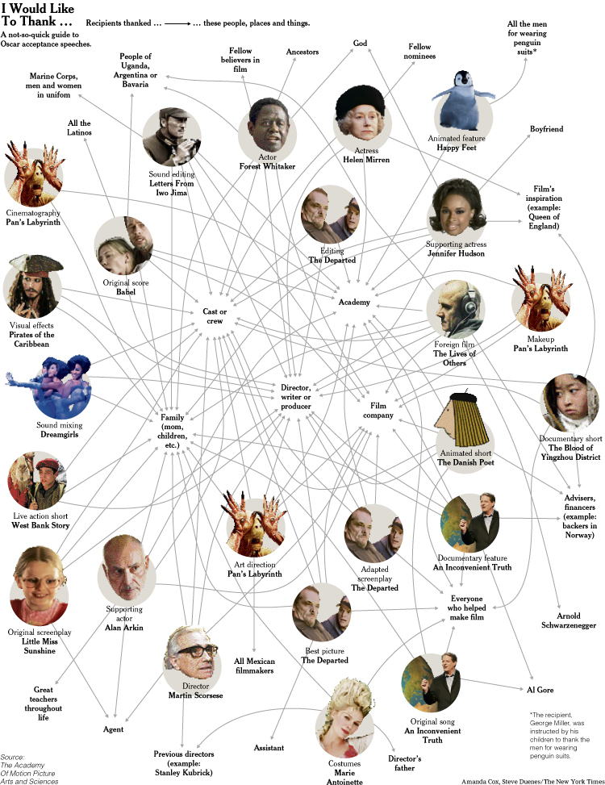

Slide 8
基本概念
(1)顶点 (2)边 (3)无向边 (4)有向边
(5)关联于 (6)关联至（ incident ）-- 针对边，关联至顶点
(7)邻接于 (8)邻接至 （ adjacent ）-- 顶点之间邻接
(9)无向图 (10)有向图 (11)完全图 (12)稀疏图 (13)稠密图
(14)带权图 (15)子图
(16)顶点的度 (17)入度 (18)出度
(19)路径 (20)路径长度 (21)简单路径
(22)回路 (23)无环图 (24)有向无环图
(25)连通图 (26)连通分量 (27)强连通图 (28)强连通分量
(29)生成树 (30)生成森林

Slide 9
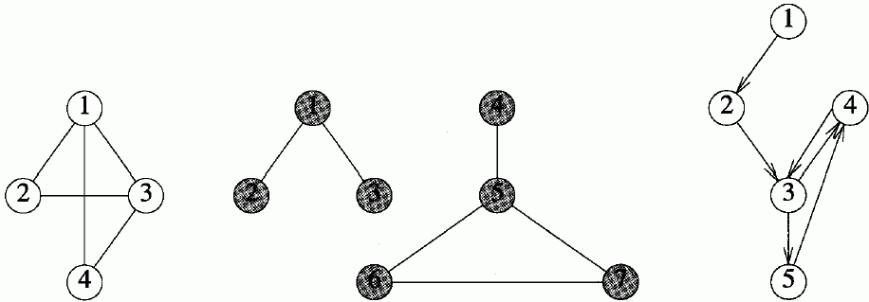
基本概念1-8
(1)顶点 (2)边 (3)无向边 (4)有向边
(5)关联于 (6)关联至 (7)邻接于 (8)邻接至
无向边
边：(i, j)
边：<i, j>
有向边
V={1,2,3,4}
E={(1,2),(1,3),(1,4),(2,3),(3,4)}
边(1,2),(1,3),(1,4)关联于(至)1
顶点1邻接于(至)2，3，4；2邻接至(于)1，3
V={1,2,3,4,5}
E={<1,2>,<2,3>,<3,4>,<4,3>,<3,5>,<5,4>}
<2,3><4,3>关联至3，<3,5><3,4>关联于3
顶点2邻接于1，邻接至3

Slide 10
基本概念9-13
(9)无向图：所有边都是无向边的图
(10)有向图：所有边都是有向边的图
(11)完全图：边数达到最大的图 n(n-1)/2
(12)稀疏图：有很少边的图
(13)稠密图：有较多边的图
关于边的基本认识(简单图)：
1.两点之间至多有一条边
2.不存在自连边

Slide 11
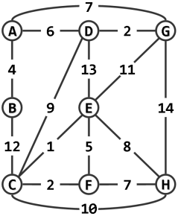
基本概念14
加权有向图、加权无向图： 每条边赋予一个权重 ——(14)网络（network）

Slide 12
基本概念15
(15)子图：设有两个图G=(V, E)和G'=(V', E')，
如果V'是V的子集
而且E'是E的子集
则称G'是G的子图
1
2
1
2
3
4
3

Slide 13
基本概念16-18
(16)顶点v的度：与v关联的边的数目
(17)有向图中顶点v的入度：关联至v的边的数目
(18)有向图中顶点v的出度：关联于v的边的数目
1
2
入度：1,1,1,1
出度：2,0,1,1
3
4

Slide 14
基本概念19-24
(19)路径： 当且仅当对于每一个j（1≤j≤k）， 边(i_{j}, i_{j+1})都在E中时， 顶点序列P=i₁, i₂, ..., i_{k}是图或有向图G=(V, E)中一条从i₁到i_{k}的路径
(20)路径长度：路径上所有边的长度之和
(21)简单路径：序列中顶点不重复出现的路径
(22)回路：第一个顶点和最后一个顶点相同的路径
(23)无环图 ：不存在回路的图。
(24)有向无环图：不存在回路的有向图

Slide 15
基本概念25-26
(25)如果图中任意两个顶点v_{i}和v_{j}都是连通的，则图G是连通图
(26)无向图中的极大连通子图称为连通分量
1
2
5
3
4

Slide 16
1
2
5
8
1
2
12
5
6
7
3
4
连通分量
8
9
10
9
10
13
12
11
13
11
3
4
6
7

Slide 17
基本概念27-28
(27)对于有向图中任意两个顶点v_{i}和v_{j}，如果从v_{i}到v_{j}和从v_{j}到v_{i}都有路径，则图G是强连通图
(28)有向图中的极大连通子图称为强连通分量
2
1
2
1
3
4
3
4
思考：如何将左图修改为强连通图？

Slide 18
基本概念29-30
(29)一个连通图的生成树含有图中全部顶点，但只有足以构成一棵树的n-1条边
无环的无向连通图——树
生成树（spanning tree）：包含G中所有顶点且是G的子图的树
(30)生成森林：略

Slide 19
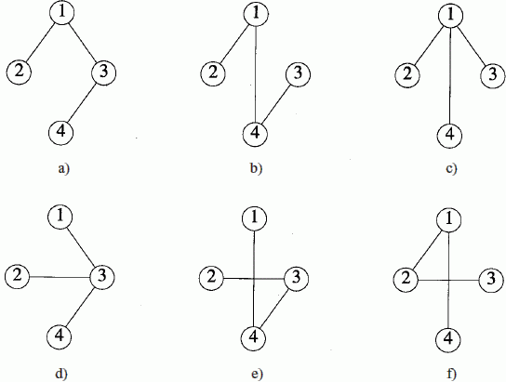
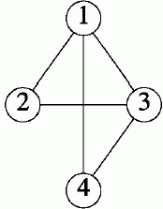
生成树例

Slide 20
图的特性
G为无向图，顶点i的度（degree）：与顶点i相连的边的数目
特性1 设G=(V, E)为无向图，|V|=n，|E|=e，d_{i}为顶点i的度，则有
0≤e≤n(n-1)/2

Slide 21
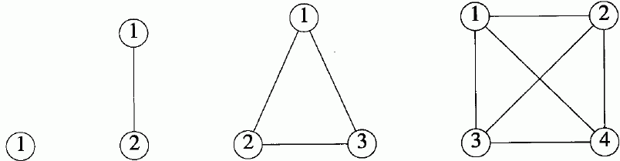
特性1示例
e=n(n-1)/2——完全图

Slide 22
特性2
G为有向图 入度（in-degree）：关联至顶点i的边的数目，d_{i}^{in} 出度（out-degree）：关联于顶点i的边的数目，d_{i}^{out}
特性2 G=(V, E)为有向图，有：
0≤e≤n(n-1)

Slide 23
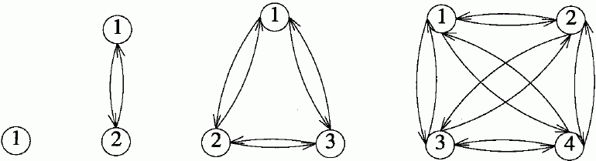
特性2示例
e=n(n-1)——完全有向图

Slide 24
抽象数据类型
抽象数据类型Graph{
实例
顶点集合V和边集合E
操作
Create(n)：创建一个具有n个顶点、没有边的无向图
Exist(i,j)：如果存在边（i,j）则返回true，否则返回false
Edges()：返回图中边的数目
Vertices()：返回图中顶点的数目
Add(i,j)：向图中添加边（i,j）
Delete(i,j)：删除边（i,j）
Degree(i)：返回顶点i的度
}

Slide 25
有向图抽象数据类型
抽象数据类型DiGraph{
实例
顶点集合V和边集合E
操作
Create(n)：创建一个具有n个顶点、没有边的有向图
Exist(i,j)：如果存在边（i,j）则返回true，否则返回false
Edges()：返回图中边的数目
Vertices()：返回图中顶点的数目
Add(i,j)：向图中添加边（i,j）
Delete(i,j)：删除边（i,j）
InDegree(i)：返回顶点i的入度
OutDegree(i)：返回顶点i的出度 }

Slide 26
小结
线性表：单前驱、单后继
树：单前驱、多后继
图：节点之间的关系是任意的，图中任意两个数据元素之间都可能是相关的
图是真实世界中最一般的情况

Slide 27
小结（续）
线性表可以是空表、树可以是空树，但图不能是空图，即图的顶点集合必非空
无向图考虑连通性，有向图考虑强连通性
对非强连通的有向图和非连通的无向图遍历将得到生成森林

Slide 28
特别说明
顶点对的细致表示方式
有向图中：<i,j>
无向图中：(i,j)
顶点对的通用表示方式
有向图和无向图均为(i,j)
无特殊要求时，上述方式都可

Slide 29
图的存储

Slide 30
主要表示方式
邻接矩阵（顶点与顶点关系）
关联矩阵（边与顶点关系）
邻接链表
十字链表
顺序存储
链表存储

Slide 31
存储方式1：邻接矩阵
邻接矩阵（adjacency matrix）
图G=(V, E)有n个顶点，V={1, 2, ..., n}
n×n的矩阵A
G为无向图
G为有向图

Slide 32
邻接矩阵：实例
(a) undigraph/无向图
(b) digraph/有向图
(c) network/带权有向图
A
A
A
3
7
4
B
C
B
C
B
9
C
2
5
D
D
D
0 | A | B | C | D
A |  | 1 | 1
B | 1 |  | 1 | 1
C | 1 | 1
D |  | 1
0 | A | B | C | D
A |  |  | 1
B | 1 |  | 1 | 1
C | 1
D |  | 1
∞ | A | B | C | D
A |  |  | 3
B | 7 |  | 9 | 2
C | 4
D |  | 5
redundancy

Slide 33
邻接矩阵特性
对n顶点的无向图，A(i, i)=0，1≤i≤n
无向图的邻接矩阵是对称的， A(i, j)=A(j, i), 1≤i≤n
对n顶点的无向图， 行、列之和均等于顶点的度
A
0 | A | B | C | D
A |  | 1 | 1
B | 1 |  | 1 | 1
C | 1 | 1
D |  | 1
B
C
D

Slide 34
邻接矩阵特性
对n顶点的有向图 行之和等于顶点的出度 列之和等于顶点的入度
A
0 | A | B | C | D
A |  |  | 1
B | 1 |  | 1 | 1
C | 1
D |  | 1
B
C
D

Slide 35
使用数组实现邻接矩阵
二维数组
a[n+1][n+1]，a[i][j]←A(i, j)，d*(n+1)²字节
a[n][n]，a[i-1][j-1]←A(i, j)，d*n²字节
优化策略
对角线无需存储，节省d*n字节，形成一个新的 (n-1)×n的矩阵
** sizeof(type)=d

Slide 36
数组实现压缩邻接矩阵
1
4
2
3
5
6
7

Slide 37
可能的优化
矩阵元素取值只是0或1，只需一个二进制位即可保存
n(n-1)/8字节
整数操作→位操作，存储、检索复杂
无向图是对称矩阵，只保存上（下）三角即可
n(n-1)/16字节

Slide 38
时间复杂性
求给定节点的邻接节点集合，Θ(n)
求图中总的边数，Θ(n²)
增加、删除一条边，Θ(1)

Slide 39
邻接矩阵：优点
直观，易于理解和实现
适用范围广泛：digraph / network / cyclic / ... 尤其适用于稠密图（dense graph）
判断两点之间是否存在联边：O(1)
获取顶点的（出/入）度数：O(1) 添加、删除边后更新度数：O(1)
扩展性（scalability）： 借助线性表可以具有良好的空间控制策略 空间溢出等情况可“透明地”予以处理

Slide 40
邻接矩阵：缺点
Θ(n²)空间，与边数无关！
真会有这么多条边吗？不妨考察一类特定的图...
平面图（planar graph）：可嵌入于平面的图
Euler's formula (1750)： v - e + f - c = 1, for any PG
平面图：e ≤ 3×n - 6 = O(n) ≪ n² 此时，空间利用率 ≈ 1/n
对于一般的稀疏图（sparse graph） 空间利用率同样很低 此时，可采用压缩存储技术予以改进

Slide 41
存储方式1-2：邻接压缩表
图较为“稀疏”，邻接矩阵空间浪费
邻接压缩表，packed-adjacency-list
使用一维数组h[1:n+1]，l[0:x]
有向图：x=e-1；无向图：x=2e-1
l：保存邻接顶点集合 顶点1的邻接顶点，顶点2的邻接顶点，...
h[i]：顶点i邻接顶点集合在l中的起始位置

Slide 42
邻接压缩表示例
1
2
3
3 | 1 | 2 | 4 | 1 | 2
4
h[1]
h[2]
h[3]
h[4]
h[5]
0 | 1 | 2 | 3 | 4
1 |  |  | 1
2 | 1 |  | 1 | 1
3 | 1
4 |  | 1
h=[0,1,4,5,6]

Slide 43
优化
数组元素的压缩
h：取值范围0~2e， 位即可
l：取值范围1~n， 位即可
总空间：

Slide 44
时间复杂性
e远远小于n²→空间复杂性远优于邻接矩阵
顶点i的度h[i+1]-h[i]，Θ(1)
边总数无向图：h[n+1]/2，有向图：h[n+1]，Θ(1)
增加、删除一条边，O(n+e)

Slide 45
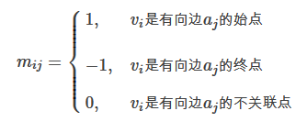
存储方式2：关联矩阵
设任意图G=(V,E)，其中顶点集V=v₁,v₂,...,v_{n}，边集E=e₁,e₂,...,e_{ε}。用m_{ij}表示顶点v_{i}与边e_{j}关联的次数，可能取值为0,1,-1,称所得矩阵M(G)=(m_{ij})_{n×ε}为图G的关联矩阵
0 | A | B | C | D
1 | 1 |  | -1
2 | -1 | 1
3 |  | 1 | -1
4 |  | 1 |  | -1
5 | -1 | 1
6 |  | -1 |  | 1
A
B
C
D

Slide 46
存储方式3：邻接链表
邻接压缩表插入、删除复杂
邻接链表（linked-adjacency-list）
邻接表（邻接顶点集合）用链表保存
Chain<int>类型的数组h h[i]——顶点i的邻接表

Slide 47
邻接表
A->firstArc->incVer
D
如何避免关联矩阵的空间浪费？ 1. 将关联矩阵的各行组织为列表 2. 只记录存在的边
等效于，每一顶点v对应于列表 L_{v} = { u | <v, u> ∈ E }
A->firstArc
A
C
A->firstArc->nextArc
firstArc
nextArc
incVer
A->firstArc->nextArc->nextArc
data
data
VNode
ArcNode
B
ALGraph

Slide 48
邻接表：实例
A
4个顶点，5条弧
不必占用4×4 = 16个单元 但还是占用了9个单元，另加4个表头
9
3
5
7
B
C
D
2
A
&B
&C
&D
^
∞ | A | B | C | D
A |  | 9 | 3 | 5
B | 9 | 7 |  | 2
C | 3
D | 5 | 2
9
3
5
B
&A
&B
&D
^
9
7
2
C
&A
^
3
D
&A
&B
^
5
2

Slide 49
邻接表：空间复杂度
A
有向图 = O(n + e)
无向图 = O(n + 2×e) = O(n + e) 注意：无向弧被重复存储 问题：如何改进？
适用于稀疏图
平面图 = O(n + 3×n) = O(n) 较之邻接矩阵，有极大改进
9
3
5
7
B
C
D
2
A
&B
&C
&D
^
9
3
5
B
&A
&B
&D
^
9
7
2
C
&A
^
3
D
&A
&B
^
5
2

Slide 50
邻接表：接口&复杂度
建立邻接表（递增式构造） O(n + e) //如何实现
枚举所有以顶点v为尾的弧 O(1 + deg(v)) //遍历v的邻接表
枚举（无向图中）顶点v的邻居 O(1 + deg(v)) //遍历v的邻接表
枚举所有以顶点v为头的弧 O(n + e) //遍历所有邻接表 可改进至 O(1 + deg(v)) //建立逆邻接表 为此，空间需增加多少？
计算顶点v的出度/入度 增加度数记录域 O(n)附加空间 增加/删除弧时更新度数 O(1)时间 //总体O(e)时间 每次查询 O(1)时间！

Slide 51
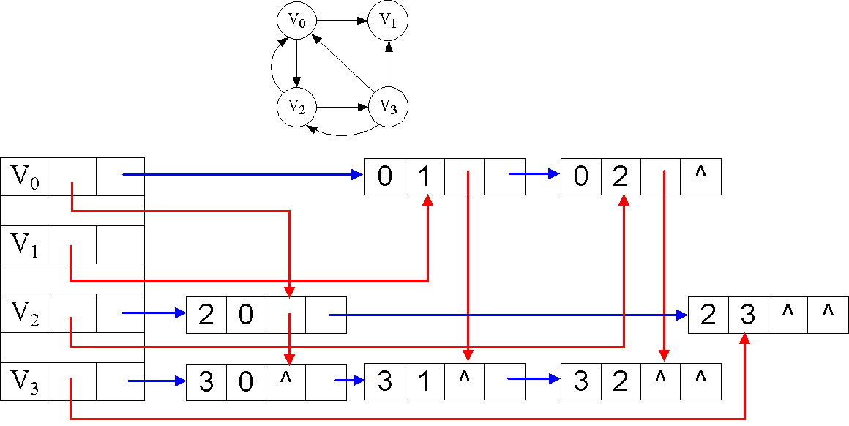
存储方式4：十字链表

Slide 52
邻接表：接口&复杂度
给定顶点u和v，判断是否<u, v> ∈ E 有向图：搜索u的邻接表，O(deg(u)) = O(e) 无向图：搜索u或v的邻接表，O(max(deg(u), deg(v)) = O(e) “并行”搜索 O(2×min(deg(u), deg(v)) = O(e) 能够达到邻接矩阵的O(1)吗？
散列！如果装填因子选取得当 //保持兴趣 弧的判定：expected-O(1)，与邻接矩阵“相同” 空间：O(n+e)，与邻接表相同
为何有时仍使用邻接矩阵？仅仅因为实现简单？不，有更多用处！ 如： 可处理Euclidean graph和intersection graph之类的 隐式图（implicitly-represented graphs）

Slide 53
取舍原则
空间/速度
顶点类型（bit / int / float / struct / class / ...）
弧类型（方向 / 权值）
图类型（稀疏 / 稠密）
 | 邻接矩阵 | 邻接表
适用场合 | 经常检测边的存在 经常做边的插入/删除 图的规模固定 稠密图 | 经常计算顶点的度数 顶点数目不确定 经常做遍历 稀疏图

Slide 54
图的遍历

Slide 55

图的遍历
从一个给定节点开始，访问所有可达节点，且每个顶点仅访问一次
宽度优先搜索
（Breadth-First Search, BFS）
访问顶点s 依次访问s所有尚未访问的邻接顶点 依次访问它们尚未访问的邻接顶点 ... 如此反复 直至没有尚未访问的邻接顶点
对于树而言，以上策略及过程完全等同于广度优先遍历
事实上，BFS也的确会构造出原图的一棵支撑树（BFS tree）
s

Slide 56
宽度优先搜索算法伪代码
/ /从顶点v 开始的宽度优先搜索
把顶点v标记为已到达顶点；
初始化队列Q，其中仅包含一个元素v;
while (Q不空) {
从队列中删除顶点w;
令u 为邻接于w 的顶点;
while (u) {
if ( u 尚未被标记) {
把u 加入队列；
把u 标记为已到达顶点； }
u = 邻接于w 的下一个顶点；
}
}

Slide 57
Graph::BFS()
template <typename Tv, typename Te> //顶点类型、边类型 void Graph<Tv, Te>::BFS(int v, int& clock) { Queue<int> Q; status(v) = DISCOVERED; Q.enqueue(v); //初始化 while (!Q.empty()) { //不断取出队首顶点v，并考察v的所有邻居u int v = Q.dequeue(); dTime(v) = ++clock; for (int u = firstNbr(v); -1 < u; u = nextNbr(v, u)) if (UNDISCOVERED == status(u)) { //若u尚未被发现，则 status(u) = DISCOVERED; Q.enqueue(u); //发现该顶点 status(v, u) = TREE; parent(u) = v; //引入树边 } else //若u已被发现，或者甚至已访问完毕，则 status(v, u) = CROSS; //将(v, u)归类于跨边 status(v) = VISITED; //至此，当前顶点访问完毕 } }
v
u
u
u
u
v

Slide 58
实例（无向图）宽度优先遍历
a
a
tree edges
a
start
s
e
s
e
s
e
d
c
f
d
c
f
d
c
f
b
g
b
g
b
g
s
d
c
a
s
cross edge
a
a
a
s
e
s
e
s
e
d
c
f
d
c
f
d
c
f
b
g
b
g
cross edge
b
g
e
d
c
a
s
b
e
d
c
a
s
b
e
d
c
a
s

Slide 59
实例（无向图）宽度优先遍历
a
a
a
s
e
s
e
s
e
d
c
f
d
c
f
d
c
f
b
g
b
g
b
g
b
e
d
c
a
s
g
f
b
e
d
c
a
s
g
f
b
e
d
c
a
s
a
a
a
s
e
s
e
s
e
d
c
f
d
c
f
d
c
f
b
g
b
g
b
g
g
f
b
e
d
c
a
s
g
f
b
e
d
c
a
s

Slide 60
连通分量与可达分量
问题 给定无向图G，找出其中任一顶点s所在的连通分量 给定有向图G，找出源自其中任一顶点s的可达分量
算法 从s出发做BFS 输出所有“被发现”的顶点 队列为空后立即终止，无需考虑其它顶点
若图中包含多个连通/可达分量 又该如何保证对全图的遍历呢？

Slide 61
Graph::bfs()
template <typename Tv, typename Te> //顶点类型、边类型 void Graph<Tv, Te>::bfs(int s) { //s为起始顶点 reset(); int clock = 0; int v = s; //初始化Θ(n+e) do //逐一检查所有顶点，一旦遇到尚未发现的顶点 if (UNDISCOVERED == status(v)) //累计Θ(n) BFS(v, clock); //即从该顶点出发启动一次BFS while (s != (v = (++v % n))); //按序号访问，故不漏不重 } //无论共有多少连通/可达分量...
bfs() 均可遍历它们，而且 自身累计仅需线性时间...

Slide 62
树边 & 跨边
经BFS后，所有边将确定方向，且被分为两类 //有向图有何不同？ tree edges + cross edges
树边(v, u) 联边之前：v DISCOVERED && u UNDISCOVERED 联边之后：v == parent(u)
跨边(v, u) 无向图：只可能v和u均为DISCOVERED 有向图：还可能v是DISCOVERED、u是VISITED
v
u
v
u
v
u
v
?
u

Slide 63
BFS树/森林
对于每一连通/可达分量 bfs()进入BFS(v)恰好1次（v为该分量的起始顶点）
进入BFS(v)时，队列为空 v所属分量内的每个顶点 迟早会以UNDISCOVERED状态进队1次 进队后随即转为DISCOVERED状态，并生成一条树边 迟早会出队并转为VISITED状态 退出BFS(v)时，队列为空
BFS(v)以v为根，生成一棵BFS树
bfs()生成一个BFS森林，包含 c棵树、n - c条树边和e - n + c条跨边

Slide 64
复杂性分析
可达顶点都被标记
每个顶点只加入队列一次，也只删除一次——处理一次
外循环（while (!Q.empty())）
处理顶点——遍历它所有邻接顶点
内循环（枚举v的每一邻居u） 每个邻居（至多）进入1次，累计O(1 + deg(v))次 //1 = ? 总共 = O( ∑v (1 + deg(v)) ) = O(n+2e)
邻接矩阵——O(n²)
邻接链表——

Slide 65
深度优先搜索
Depth-First Search，DFS
v为开始顶点，首先标记v
选择一个与v邻接，且尚未标记的顶点u
像处理v一样对u进行处理——DFS递归调用
对u的处理完毕后，选择另一个与v相邻且未标记的顶点，继续搜索
若不存在，搜索中止

Slide 66
实例（无向图）深度优先遍历
tree edges
a
a
a
start
s
e
s
e
s
e
d
c
f
d
c
f
d
c
f
b
g
b
g
b
g
s
d
b
c
a
s
cross edge
a
a
a
s
e
s
e
s
e
d
c
f
d
c
f
d
c
f
b
g
b
g
cross edge
b
g
f
e
d
b
c
a
s
e
g
b
c
a
s
e
g
b
c
a
s
g
f
g

Slide 67
实例（无向图）深度优先遍历
a
a
a
s
e
s
e
s
e
d
c
f
d
c
f
d
c
f
b
g
b
g
b
g
e
g
b
c
a
s
g
b
c
a
s
b
c
a
s
a
a
a
s
e
s
e
s
e
d
c
f
d
c
f
d
c
f
b
g
b
g
b
g
c
a
s
a
s
s

Slide 68
最小生成树

Slide 69
最小 + 支撑 + 树
连通网络N = (V; E)的子图T = (V; F)
1) 支撑/spanning 覆盖N中所有顶点
2) 树/tree 连通且无环，|V| = |F| + 1 加边出单环，再删同环边即恢复为树 删边不连通，再加联接边即恢复为树 不难验证，同一网络的支撑树不唯一
3) 最小/minimum 各边总权重wt(T) = ∑_{e∊F}wt(e)达到最小

Slide 70
割 & 极短跨边
U
V\U
u
v
设(U; V\U)是N的割（cut）
【Cut Property-A】 若：(u, v)是该割的极短跨边（shortest crossing edge） 则：必存在一棵包含(u, v)的MST
反证：假设(u, v)未被任何MST采用...
任取一棵MST，将(u, v)加入其中，于是 将出现唯一的回路，且该回路必经过 (u, v)以及至少另一跨边(s, t)
现在，将原MST中的(s, t)替换为(u, v)...
【Cut Property-B】 反之，N的任一MST也必通过极短跨边联接每一割
u
v
s
t
u
v
s
t

Slide 71
最小生成树-Prim算法
问题关键：如何选择生成树的n-1条边
贪心准则
加入后仍形成树，且耗费最小
始终保持树的结构——Kruskal算法是森林
算法过程
从单一顶点的树T开始
不断加入耗费最小的边(u, v)，使T∪{(u, v)}仍为树——u、v中必然有一个已经在T中，另一个不在T中

Slide 72
Prim算法伪代码
//假设网络中至少具有一个顶点
设T为所选择的边的集合，初始化T=Φ
设TV为已在树中的顶点的集合，置TV={1}
令E为网络中边的集合
while (E<>Φ) && (|T|<>n-1) {
令(u,v)为最小代价边，其中u∈TV,v∈TV
if (没有这种边) break
E=E-{(u,v)}//从E中删除此边
在T中加入边(u,v)
}
if (|T|==n-1) T是一棵最小生成树
else 网络是不连通的，没有最小生成树

Slide 73
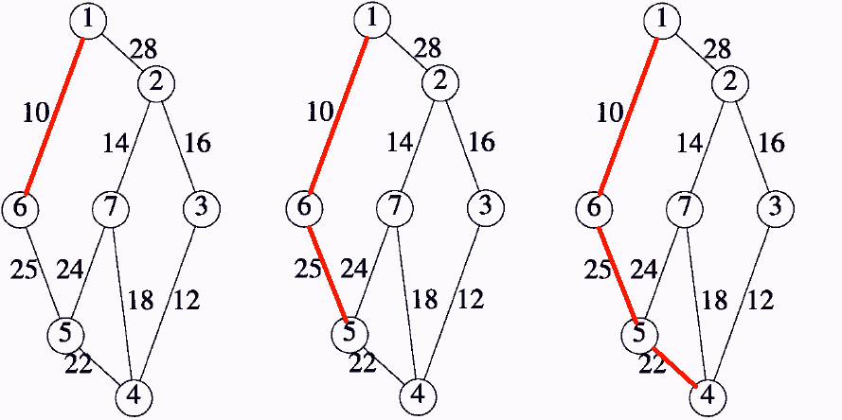
例

Slide 74
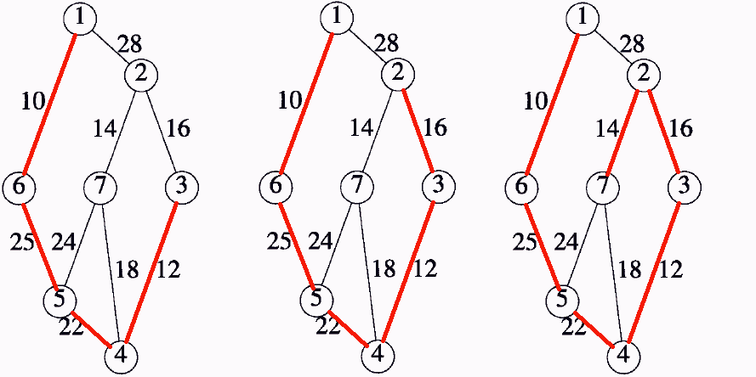
例（续）

Slide 75
最小耗费生成树
问题关键：如何选择生成树的n-1条边
Kruskal
每个步骤选择一条边加入生成树
贪心准则：不会产生环路，且耗费最小
可按耗费递增顺序考察每条边
若产生环路，丢弃
否则，加入

Slide 76
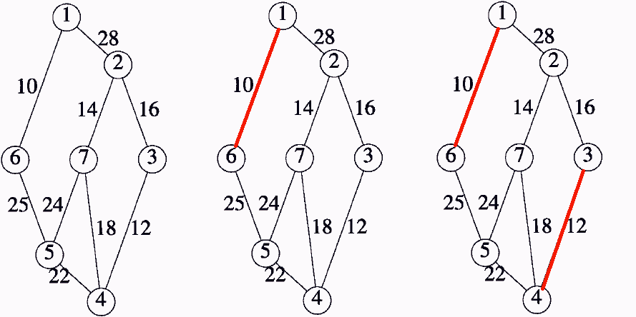
例

Slide 77
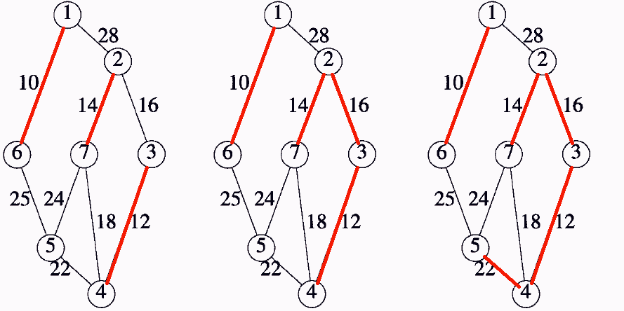
例（续）

Slide 78
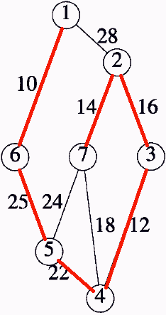
例（续）

Slide 79
伪代码
/ /在一个具有n 个顶点的网络中找到一棵最小生成树
令T为所选边的集合，初始化T=Φ
令E为网络中边的集合
while (E≠Φ) && (|T|≠n-1) {
令(u,v)为E中代价最小的边
E=E-{ (u,v) } / /从E中删除边
if ((u,v)加入T中不会产生环路) 将(u,v)加入T
}
i f (|T| == n-1) T是最小耗费生成树
else 网络不是连通的，不能找到生成树

Slide 80
thanks

